Slide 1
Türk-Çin
Karşılıklı Çıkarlar ve Fırsatlar

Slide 2
İki Ülkenin Karşılıklı Çıkarları
双方相互利益

Slide 3
Türkiye’nin Çıkarları 土耳其的利益
Çin Büyük Bir Ülkedir ve BM Güvenlik Konseyi Üye Ülkesidir. 2030’da ABD’ye Karşı Koyabilen Süper Ülke Olacaktır. İyi İlişkileri Geliştirmelidir.
中国在国际政治舞台上的地位举足轻重, 所以必须与正在崛起的中国建立友好关系
1995-2005 yılları: Türkiye, PKK ve KKTC Sorunlarında Çin’in Uluslar arası Siyasî Sahnelerindeki Etkisinden İstifade Etmek İstiyor.
1995-2005年间土耳其在库尔德工党武装 (PKK) 及北塞 (KKTC) 问题上需要中国的支持
Türkiye, Çin Pazarından Kendinin Payını Almak İstiyor. Finans ve Yatırım Beklentisi Var.
土耳其有意开拓中国市场、寻求金融和投资

Slide 4
Çin’in Çıkarları 中国的利益
Jeostratejik Konumunda Olan Türkiye’yi Kazanmak Çin’in Batı’ya Açılma Stratejisinde Fevkalade Önemi Vardır. Örneğin Çin’in Avrasya Stratejisi’nin Geçekleşmesi
地缘战略地位突出的土耳其对中国来说具有非常重要的战略意义。如：亚欧大陆桥战略的实现
Türkiye, Orta Asya ve Ortadoğu Bölgelerinde Enerji ve Bölgesel İşbirliği Yapabilecek En Uygun Ülkesidir. 在中亚和中东地区的能源以及地区合作方面, 土耳其是本地最理想的合作伙伴
Doğu Türkistan Ayrılıkçı Hareketinin Ortadan Kaldırılması ve Ülke Güvenliğinin Sağlanması İçin Türkiye’nin Desteğine İhtiyacı Vardır. 在打击东突分离主义运动和维护国家安全方面以及中亚之稳定需要土耳其的支持

Slide 5
Ancak İki Ülkenin Çıkarları Kesişmiyor 但双方欠缺利益交集

Slide 6
Türk-Çin Yoğun Siyasî İlişkileri Başka Alanda İşbirliğine Dönüştürememiş 土中频繁的政治关系 并没有促进其他领域的发展
Türk-Çin Siyasî İlişkileri 土中政治关系之发展
Türk-Çin Ekonomi-Ticaret İlişkileri 土中经贸关系之发展
Türk-Çin Askeri İlişkileri 土中军事关系之发展

Slide 7
Türk-Çin Siyasî İlişkisi
土中政治关系之发展

Slide 8
4 Ağustos 1971’de Türkiye Paris Büyükelçisi Hasan Esat Işık ile Çin Halk Cumhuriyeti Paris Büyükelçisi Huang-chen arasında imzalanan bir protokole iki ülke diplomasi ilişkisi tesis edilmiştir.
Huang-zhen
1971 年8月4日中华人民共和国驻法大使黃鎮与土耳其共和国驻法大使 Işık 在巴黎签署兩国建交协议
Türkiye ile Çin,
“Bağımsızlık, Egemenlik, Toprak Bütünlüğü, İç İşlerine Karışmamak, Eşitlik ve Karşılıklı Çıkarları Korumak Prensibi Çerçevesinde Diplomasi İlişkisini” tesis etmiştir.

Slide 9
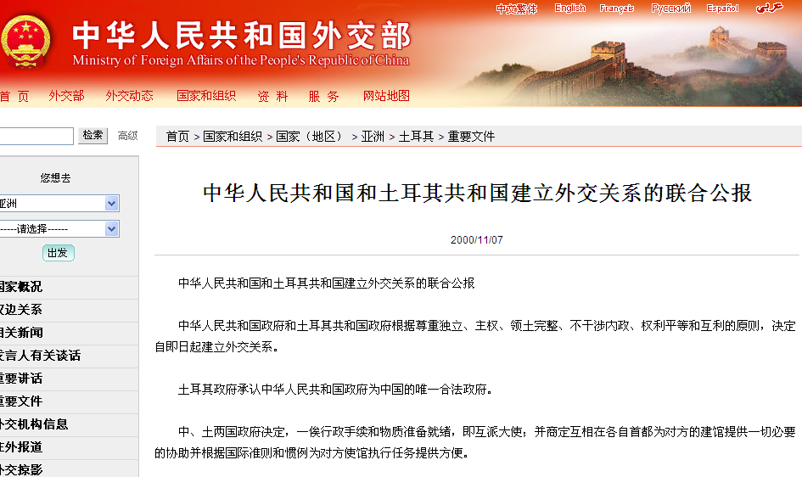
Türkiye-Çin Arasındaki Diplomatik İlişkilerin Kuruluşuna İlişkin Ortak Bildiri

Slide 10
İki Ülke Arasında İlk Yaklaşım 11 Haziran 1978’de Çin Dışişleri Bakanı Huang-hua Başkanlığında bir Heyetin Ankara’ya Gelmesiyle Başlamıştır.
1978年6月11日中国外交部长黄华率团访问土耳其
Eylül 1978’de Çin’in bir Ekonomik-Ticaret Heyeti Türkiye’yi Ziyaret Etmiştir ve 1974 Yılında Öngörülen Türkiye-Çin Karma Ticaret Komisyonu İlk Toplantısı Bu Sırada Ancak Yapılabilmiştir.
1978年9月土中第一届混经会在安卡拉召开
Buna Karşılıklı Türk Dışişleri Bakanı İlter Türkmen de Aralık 1981’de Çin’i Ziyaret Etmiştir.
1981年12月土耳其外交部长Türkmen访华

Slide 11
Aralık 1982’de Türkiye 7. Cumhurbaşkanı Kenan Evren Çin’i Ziyaret Etmiştir ve Türkiye’nin İlk Defa Çin’e en Üst Düzey Ziyareti Olmuştur.
1982年12月土耳其第七任总统 Evren 将军访华
Mart 1984’te Çin Devlet Başkanı
Li Xian-nian Türkiye’yi Ziyaret Etmiştir.
1984年3月中国国务委员李先念访问土耳其
Temmuz 1985’te Başbakan Turgut Özal Çin’in Ziyaret Etmiştir.
1985年7月土耳其总理 Özal 访华

Slide 12
Ekim 1985’te TBMM Başkanı Necmettin Karaduman Çin’i Ziyaret Etmiştir.
1985年11月土耳其大国民议会议长Karaduman访华
Temmuz 1986’da Çin Başbakanı Zhao Ziyang Türkiye’yi Ziyaret Etmiştir.
1986年7月中国总理赵紫阳访华
Mayıs 1995’te 8. Cumhurbaşkanı
Süleyman Demirel Çin’i Ziyaret Etmiştir.
1995年五月土耳其第八任总统 Demirel 访华

Slide 13
Ağustos 1996’da TBMM Başkanı Mustafa Kalemli Çin’i Ziyaret Etmiştir.
1996年8月土耳其大国民议会议长Kalemli访华
Kasım 1996’da Çin Halk Kongresi Başkanı Qiao Shi Türkiye’yi Ziyaret Etmiştir.
1996年11月中国人大委员长乔石访问土耳其
Şubat 1998’de Dışişleri Bakanı İsmail Cem Çin’i Ziyaret Etmiştir.
1998年2月土耳其外长 Cem 访华

Slide 14
Mayıs 1998’de Başbakan Yardımcısı Bülent Ecevit Çin’i Ziyaret Etmiştir.
1998年5月底土耳其副总理 Ecevit 访华
Nisan 1999’da Çin Halk Kongresi Başkanı
Li Peng Türkiye’yi Ziyaret Etmiştir.
1999年4月中国人大委员长李鹏访问土耳其

Slide 15
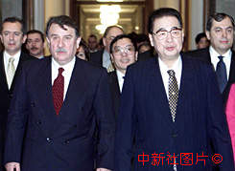
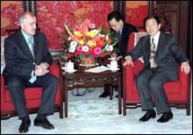
Şubat 2000’de TBMM Başkanı Yıldırım Akbulut Çin’i Ziyaret Etmiştir.
2000年2月土耳其大国民议会议长Akbulut 访华
Şubat 2000’de İçişleri Başkanı Sadettin Tantan Çin’i Ziyaret Etmiştir.
2000年2月土耳其内政部长
Tantan 访华

Slide 16
Nisan 2000’de Çin Devlet Başkanı Jiang Zemin Türkiye’yi Ziyaret Etmiştir.
2000年4月中国国家主席江泽民访问土耳其

Slide 17
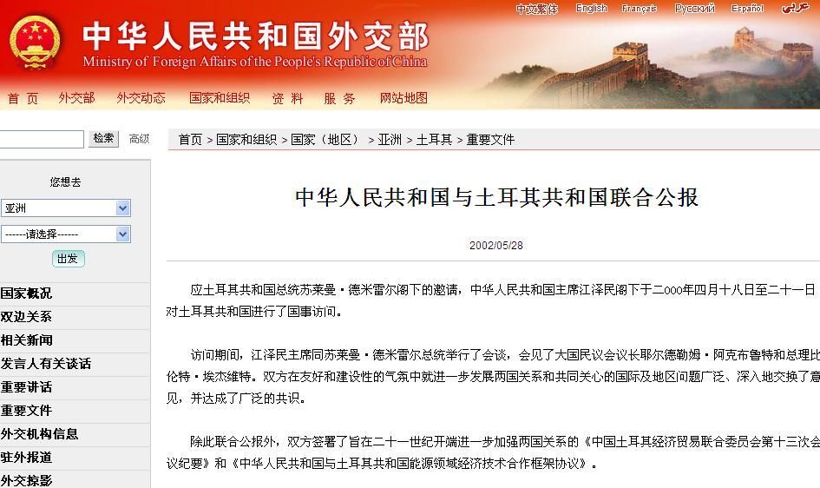
Çin-Türkiye Ortak Deklarasyonu 19 Nisan 2000

Slide 18
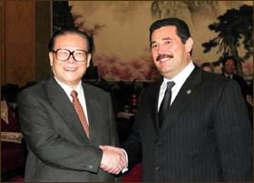
Nisan 2000’de Başbakan Yardımcısı, Enerji ve Tabi Kaynakları Bakanı Cunhur Ersümer
Çin’i Ziyaret Etmiştir.
2000年4月土耳其能源部长 Ersümer 访华
Nisan 2000’de Ulaştırma Bakanı
Enis Öksüz Çin’i Ziyaret Etmiştir.
2000年4月土耳其交通部长 Öksüz 访华
Mayıs 2000’de Kültür Bakanı
İstemihan Atalay Çin’i Ziyaret Etmiştir.
2000年五月土耳其文化部长 Atalay 访华

Slide 19
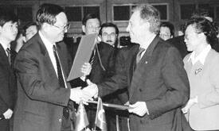
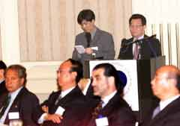
Şubat 2001’de Çin Dışişleri Bakanı T’ang Jiaxuan Türkiye’yi Ziyaret Etmiştir.
2001年2月中国外长唐家璇访问土耳其
Mayıs 2001’de Çin Siyasî İstişare Komite Başkanı Li Rui-huan Türkiye’yi Ziyaret Etmiştir.
2001年5月中国政协主席李瑞环访问土耳其

Slide 20
Nisan 2002’de Çin Başbakanı Zhu Rongji Türkiye’yi Ziyaret etti ve Üst Düzey Görüşmeleri Gerçekleştirmiştir.
2002年4月中国总理朱镕基访问土耳其

Slide 21
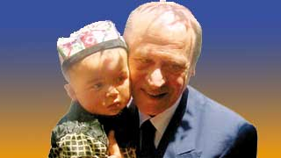
Haziran 2002’de Türkiye Başbakan Yardımcısı Devlet Bahçeli Çin’i Ziyaret etti
2002年5月底土耳其副总理 Bahçeli 访华

Slide 22
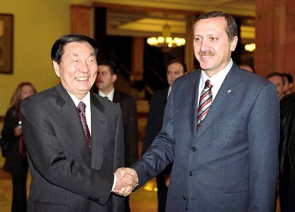
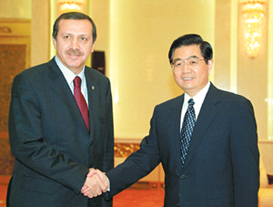
AK Parti Genel Başkanı Recep Tayyip Erdoğan, Ocak 2003’te Çin Hükümeti Davetlisi Olarak Çin’i Ziyaret Etmiştir.
2003年1月土耳其正义与发展党主席埃尔多安

Slide 23
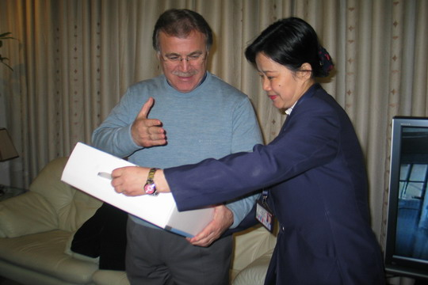
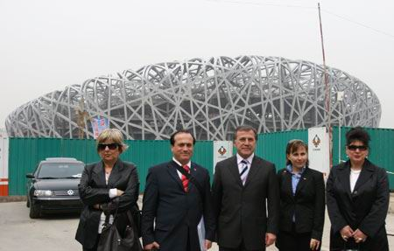
Kasım 2003’te Başbakan Yardımcısı Mehmet Ali Şahin Çin’in Ziyaret Etmiştir Nisan 2005, Nisan 2007 ve 2008 Yıllarında Tekrar Çin’e Ziyaret Etmiştir
土耳其副总理沙辛曾于2003、2005、2007和2008年访问中国

Slide 24
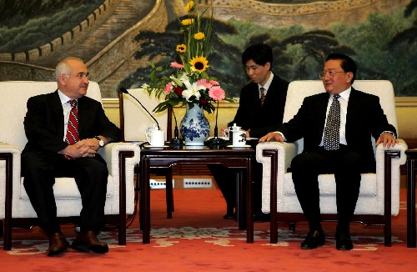
Adalet Bakanı Cemil Çiçek Haziran 2004’te Çin’i Ziyaret Etmiştir
中共中央政治局常委罗干2004年6月4日上午在人民大会堂会见了土耳其司法部长杰米尔•奇切克

Slide 25
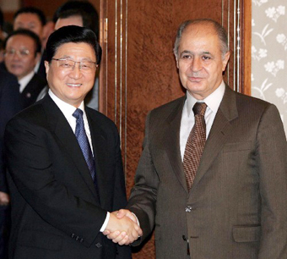
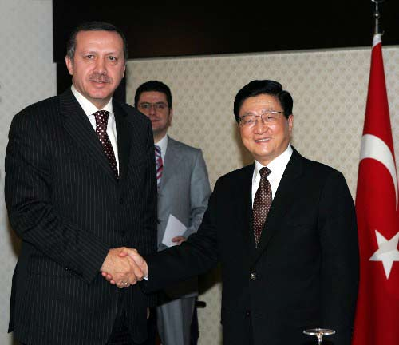
Kasım 2004’te Çin Politbürosu Üyesi ve Başbakan Yardımcısı Huang Ju Türkiye Ziyaretindedir
2004年11月19日中共中央政治局常委、国务院副总理黄菊在安卡拉会见了土耳其总统塞泽尔
2004年11月18日中共中央政治局常委、国务院副总理黄菊在安卡拉会见土耳其总理埃尔多安

Slide 26
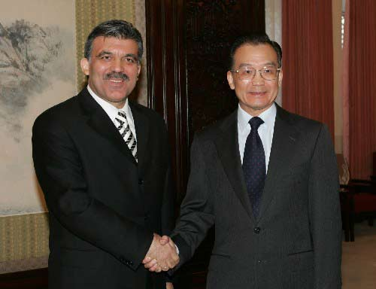
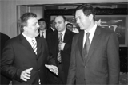
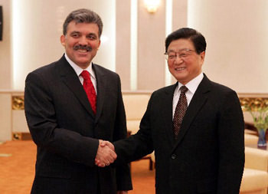
Şubat 2005’te Başbakan Yardımcısı ve Dışişleri Bakanı Abdullah Gül Çin Ziyaretinde Bulunmuştur
2005年2月2日，国务院总理温家宝在北京中南海会见土耳其副总理兼外长阿卜杜拉•居尔
2月1日，中共中央政治局常委、国务院副总理黄菊在人民大会堂会见了土耳其副总理兼外长居尔
2月1日，中国商务部长薄熙会见土耳其副总理兼外长居尔

Slide 27
Mayıs 2005’te Çin Kamu Güvenlik Bakanı Zhou Yongkang Türkiye’yi Ziyaret Etmiştir 2005年5月19日中国国务委员、公安部长周永康访问土耳其，会见土耳其总理埃尔多安、内政部長阿克蘇
Bakanı Zhou Yongkang, Başbakan Recep Tayip Erdoğan ve İçişleri Bakanı Abdülkadir Aksu ile Görüşmüştür.

Slide 28
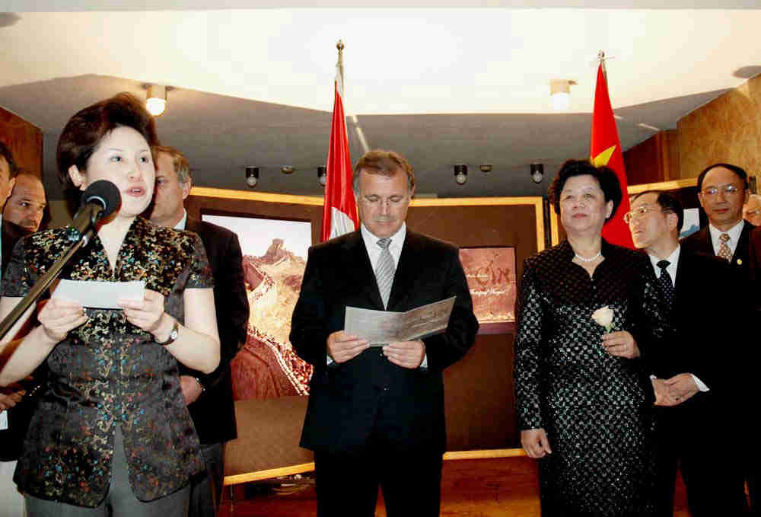
Mayıs 2005’te Çin Devlet Konseyi Üyesi Chen Zhili Türkiye’yi Ziyaret Etmiştir. Başbakan Yardımcısı Mehmetali Şahin ile Görüşmüştür.
2005年5月23日至27日国务委员陈至立访问土耳其

Slide 29
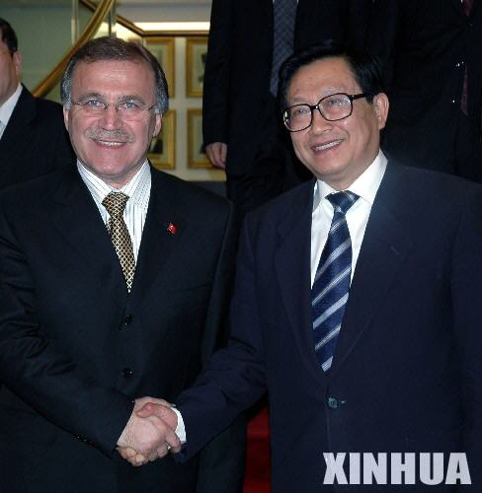
Nisan 2006’da Çin Devlet Konseyi Üyesi Hua Jianmin Türkiy’yi Ziyaret Etmiştir. 2006年4月中国国务委员华建敏访问土耳其

Slide 30
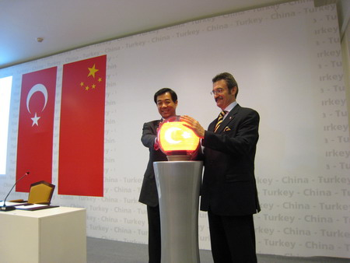
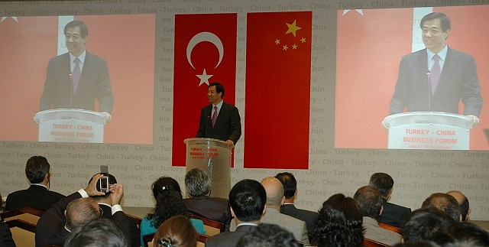
Haziran 2007’de Çin Ticaret Bakanı Bo Xilai Türkiye’yi Ziyaret Etmiştir
2007年6月中国商务部薄熙来部长访问土耳其并出席中土商务论坛

Slide 31
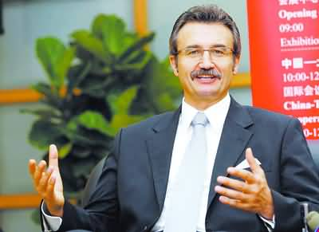
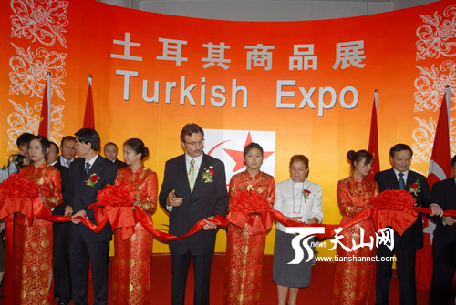
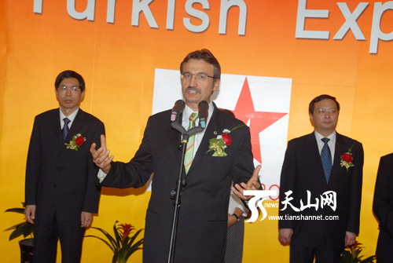
Eylül 2007 ve Eylül 2008’de Türk Devlet Bakanı Kürşat Tüzmen Çin’i Ziyaret Etmiştir 2007年与2008年9月土耳其国务部长图兹曼访问中国
土耳其国务部长库尔萨德·图兹曼致辞（乌洽会土耳其商品展）

Slide 32
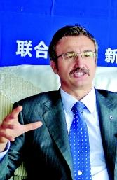
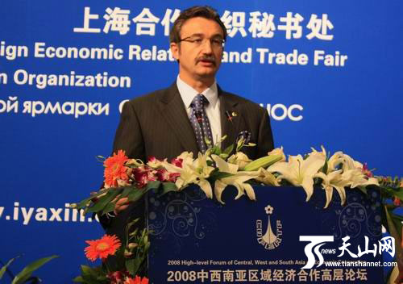
Ağustos-Eylül 2008’de Türk Devlet Bakanı Kürşat Tüzmen’in Başkanlığındaki bir Heyet Urumçi’de Düzenlenen Ekonomi ve Ticaret Formu’na Katılmıştır
2008年9月2日土耳其国务部长居尔萨德•图兹曼参加<2008中西南亚区域经济合作高层论坛>并演讲

Slide 33
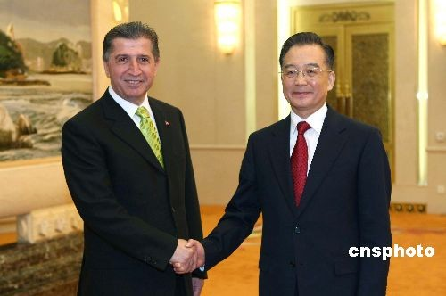
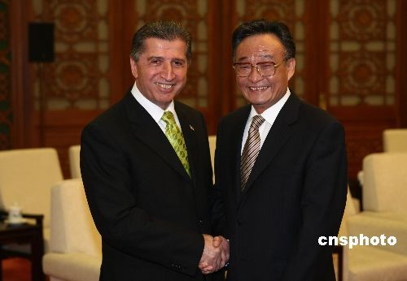
Nisan 2008’da TBMM Başkanı Köksal Toptan Çin’i ziyaret Etmiştir 2008年4月土耳其大国民议会议长柯克萨尔·托普坦访问中国
中国国务院总理温家宝会见土耳其大国民议会议长
中国全国人大常委会委员吴邦国会见土耳其大国民议会议长

Slide 34
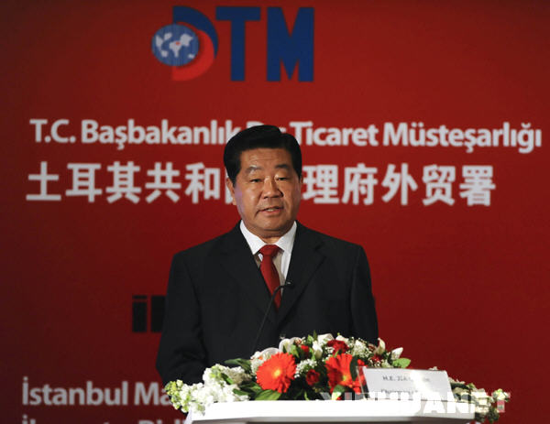
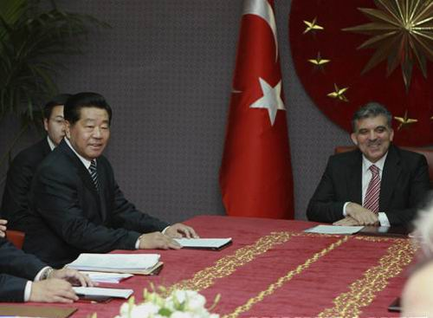
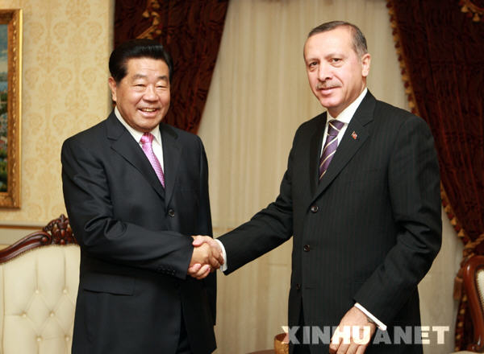
Kasım 2008’da Çin İstişare Komitesi Başkanı Jia Qinglin Türkiye’yi Ziyaret Etmiştir
2008年11月27日全国政协主席贾庆林访问土耳其

Slide 35
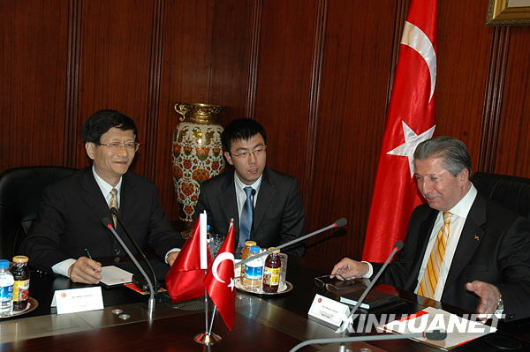
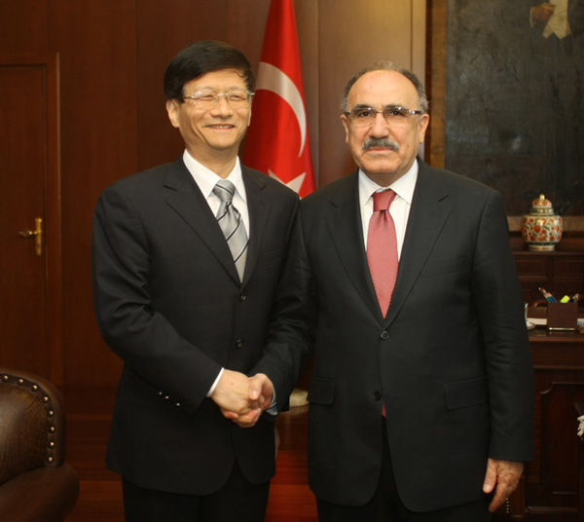
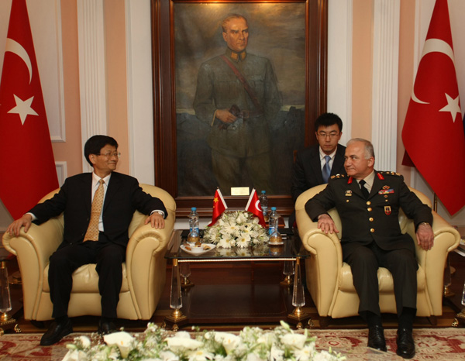
Mayıs 2009’da Çin Devlet Konsey Üyesi ve Kamu Güvenlik Bakanı Meng Jianzhu Türkiye’yi Ziyaret Etmiştir 2009年5月27日国务委员、公安部部长孟建柱访问土耳其

Slide 36
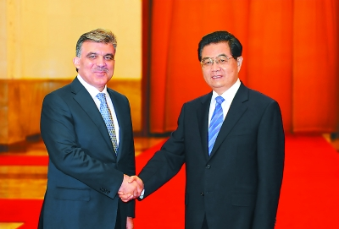
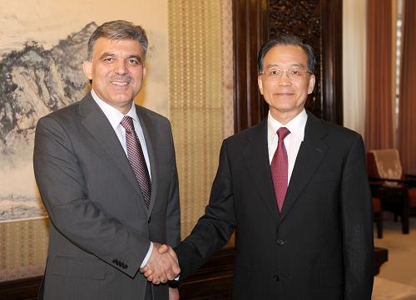
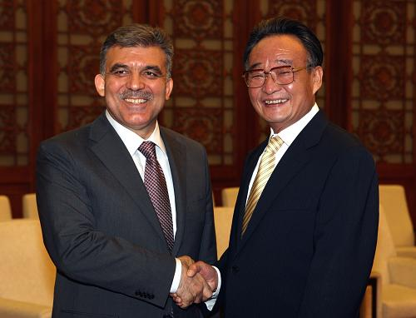
Haziran 2009’da Cumhur Başkanı Abdullah Gül’ün Çin Ziyareti 土耳其总统阿卜杜拉 ·居尔访问中国

Slide 37
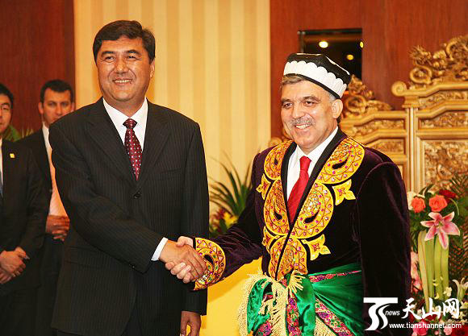
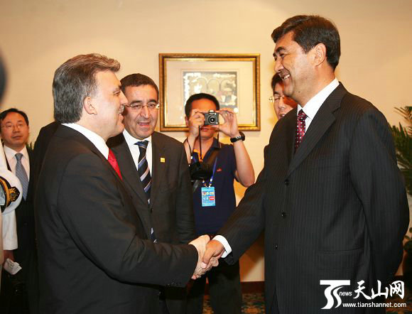
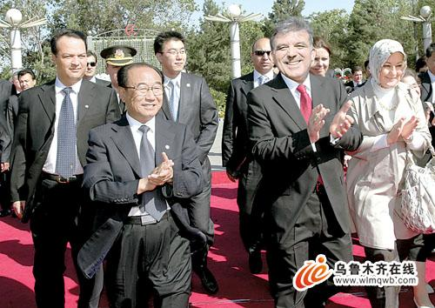
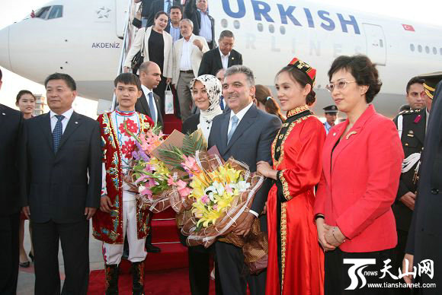
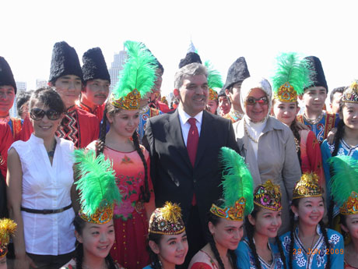
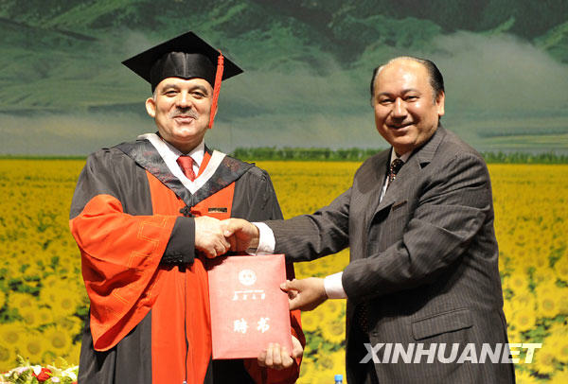

Slide 38
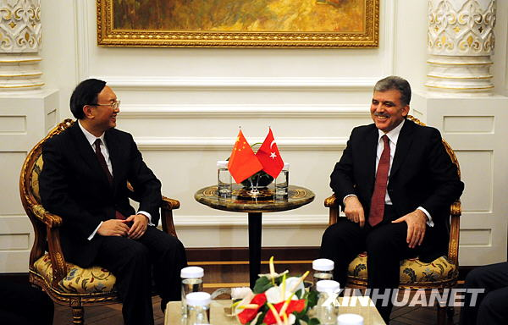
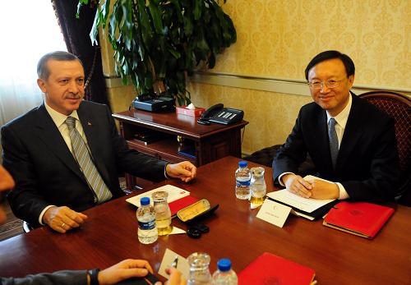
Ocak 2010’da Çin Dışişleri Bakanı Yang Jiechi, Devlet Başkanı Hu Jintao’nun Özel Temsilcisi Olarak Türkiye’yi Ziyaret Etmişrir.
2010年1月杨洁篪外长作为胡锦涛主席特别代表赴伊斯坦布尔出席阿富汗问题地区峰会并正式访问土耳其

Slide 39
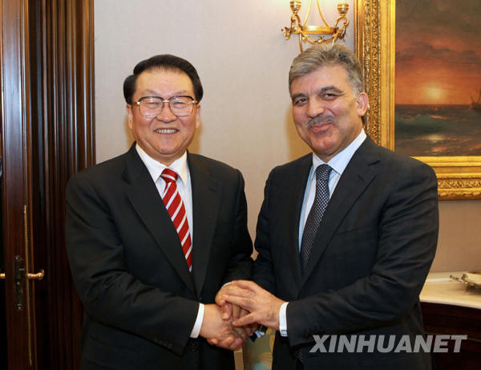
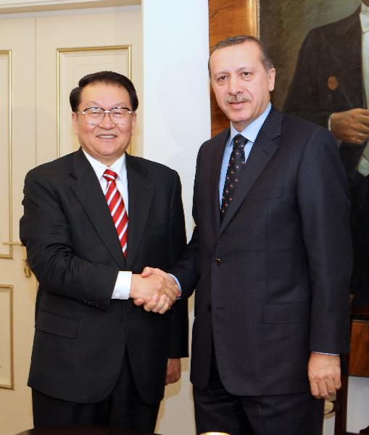
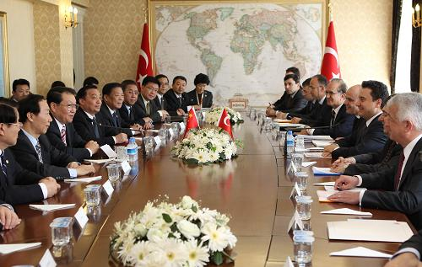
Nisan 2010’da Çin Komünist Parti Politböro Daimi Üyesi Li Changchun Türkiye Ziyaretinde Bulunmuştur.
2010年4月中共中央政治局常委李长春对土耳其访问

Slide 40
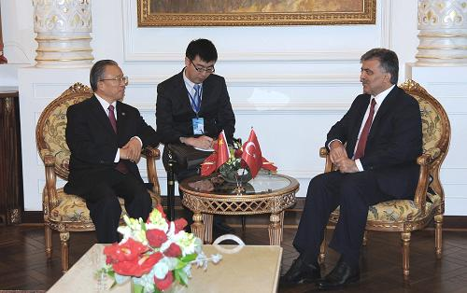
Haziran 2010’da Çin Devlet Konseyi Üyesi Dai Bingguo, Çin Devlet Başkanı Hu Jintao’nun Özel Temsilcisi Olarak Türkiye’yi Ziyaret Etmiştir.
2010年6月国务委员戴秉国访问土耳其
2010年6月戴秉国国务委员作为国家主席胡锦涛特别代表，赴土耳其伊斯坦布尔出席亚洲相互协作与信任措施会议第三次国家元首和政府首脑会议

Slide 41
Ekim 2010’da Çin Başbakanı Wen Jiabao Türkiye’yi Ziyaret Etmiştir.
2010年10月国务院总理温家宝应邀正式访问土耳其

Slide 42
Türkiye-Çin stratejik İşbirliği İlişkileri

Slide 43
Ekim 2010’da Türkiye Dışişleri Bakanı Ahmet Davutoğlu Çin Ziyaretini Gerçekleştirmiştir.
2010年10月土耳其外长达乌特奥卢应邀正式访华

Slide 45
Siyasî İlişkilerinin Özellikleri 土中政治关系之特点
Cumhurbaşkanı ve Başbakanı Düzeydeki İlişkileri Yoğun Değildir.
最高国家领导人互访不频繁
Bakanlar Düzeydeki İlişkileri Yoğundur
部长级互访相对频繁
İlişkileri Dönemsel Çizgisi Görülmektedir
互访间隔时间长
Yani Türk-Çin İlişkileri “Düşük Yoğunluk” Özelliği Söz Konusudur. 土中关系具有「低强度」之特点

Slide 46
Türk-Çin Ekonomik İlişkisi
土中经贸关系之发展

Slide 47
İki Ülkenin Ticareti Faaliyetini Arttırmaya Amaçlanan ve 1978 Yılında İlk Defa Yapılan Türkiye-Çin Karma Ticaret Komisyon Toplantısı 5 Nisan 2009’ne Kadar 16. Toplantısı Yapıldı, Ancak İkili Ticaret Dengesi Hep Türkiye Aleyhine Gelişmiştir.
双方混经会自1978年至2009年已召开16届, 但土方逆差逐年增长
Türkiye-Çin Dış Ticareti 土中贸易状况 (1000 $)

Slide 49
Türk-Çin Askerî İlişkiler
土中军事合作关系之发展

Slide 50
İki Ülke Silahlı Kuvvetleri, Karşılıklı Olarak Genelkurmay Başkanı, Kara Kuvvetleri, Hava Kuvveleri ve Deniz Kuvvetleri Komutanları Düzeydeki Ziyaretler Yoğundur.
两国高级军事将领互访有序
Türkiye, 1996 yılında Türk-Çin
Askeri İşbirliği Ön Görülen Bir Gizli Anlaşma Yapmıştır
Türkiye, Çin’den Füze Satın Alma ve Füze Teknoloji İntikal Etmeye Çalışmaktadır.
自1996年双方签署导弹及导弹技术引进协议

Slide 51
Eylül 2000’de Savunma Bakanı Çakmakoğlu Çin’i Ziyaret Etmiştir.
2000年9月土耳其国防部长Çakmakoğlu访华

Slide 52
Mayıs 2005’te Çin Askerî Komitesi Üyesi ve Genelkurmay Başkanı Liang Guanglie Türkiye’yi Ziyaret Etmiştir. 2005年5月底中国中央军委委员、总参谋长梁光烈上将访问土耳其，会见土耳其参谋长乌兹库克
Liang Guanglie, Cumhurbaşkanı Ahmet Necdet Sezer ve Genelkurmay Başkanı Orgeneral Hilmi Özkök ile Görüşmüştür

Slide 53
Ekim 2005’te Çin Merkezi Askerî Komitasi Başkan Yardımcısı Xu Caihou Türkiye’yi Ziyaret Etmiştir 2005年10月中央军委副主席徐才厚访问土耳其
Cumhurbaşkanı Ahmet Necdet Sezer, Milli Savunma Bakanı Vecdi Gönül ve Genelkurmay Başkanı Orgeneral Hilmi Özkök ile Görüşmüştür

Slide 54
Temmuz 2006’da Türk Hava Kuvvetleri Komutanı Orgeneral Aydoğan Babaoğlu Çin’i Ziyaret Etmiştir. 2006年7月12日耳其联合军事学院院长阿依多干·巴巴奥卢访问中国

Slide 55
Kasım 2009’da Türk Harp Akademileri Komutanı Orgeneral Hasan Aksay Çin’i Ziyaret Etmiştir
Türkiye’den Çin’e ortak tatbikat önerisi Yapılmıştır

Slide 56
Nisan 2009’da Türk Deniz Kuvvetleri Komutanı Oramiral Metin Ataç, Çin Deniz Kuvvetleri’nin 60.Yıl Dönemi Kutlamaya Katışmıştır
土耳其海军司令阿塔奇上将参加庆祝人民海军成立60周活动

Slide 57
Mayıs 2009’da Çin Askerî Komisyonu Başkan Yardımcısı Guo Boxiong Türkiye’yi Ziyaret Etmiştir 2009年5月12日中央军委副主席郭伯雄上将访问土耳其

Slide 58
Mayıs 2010’da Genelkurmay İkinci Başkanı Orgeneral Aslan Güner Çin’i Ziyaret Etmiştir. 2010年05月27日土耳其军队副总参谋长居奈尔上将访问中国

Slide 59
Türk-Çin Ortak Askerî Tatbikatı
Anadolu Kartalı tatbikatları 2010

Slide 60
İkili İlişkilerinde Yer Alan Konular 双方互访的主要内容

Slide 61
Bölgesel ve Küresel Sorunlar
国际与地区性问题
İkili Siyasî İlişkiler
双方政治关系
İkili Ticaret İlişkiler ve Turizm
双方经贸关系及旅游
İkili Askeri İlişkiler
双方军事合作关系
Güvenlik ve Uygur Sorunu
反恐及维吾尔族问题 （东突问题）

Slide 62
Sorunlar ve Fırsatlar 问题及机遇
Mevcut Uluslararası Konjonktürel Gelişmeler ve İki Ülkenin Ulusal Çıkarları, Türk-Çin İşbirliği Yapmaya Zorlamaktadır.
目前的国际环境和发展趋势以及土中核心利益促使双方必须强化合作，满足双方共同利益

Slide 63
Türk-Çin Siyasî İlişkilerindeki Kazanımları Başka Alanlara da Dönüştürülmeli.
以土中政治关系之成果，促进其他领域的发展
Karşılıklı Siyasî Güveni Arttırmalıdır, İşbirliği Fırsatları Yaratmalıdır ve Ortak Çıkarları İnşa Etmalidir.
强化政治互信，寻求合作机遇，构筑共同利益
Bölgesel İşbirliği Konusunda Yenilikler Yapılmalıdır: Türk-Çin, Orta Asya Ortadoğu ve Afrika’da Çıkarlar Çatışması Vardır.
地区性合作有待促进：双方在中亚、中东以及非洲有利益冲突，如何改进则取决于双方政治智慧

Slide 64
Bölgesel Sorunlar Üzerinde İşbirliği Arttırmalı
加强地区性问题之合作
Bölgesel Sorunlarındaki Farklılıklar
地区性问题之立场异同
Kosova, Afganistan, Irak, Mısır, Libya, Suriye
İran
İsrail
Bölgesel İşbirliğinin Düzeyleri
地区性合作之层面
Güvenlik 安全, Enerji 能源, Ekonomi ve Ticaret经贸

